Slide 1
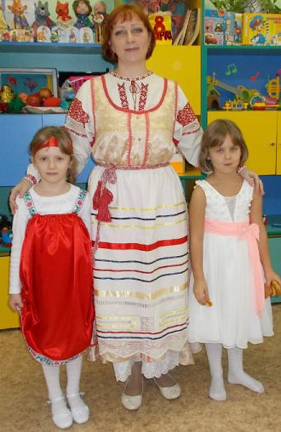
Муниципальное автономное дошкольное образовательное учреждение-детский сад общеразвивающего вида с приоритетным осуществлением деятельности по физическому развитию воспитанников № 254
Никитина Анастасия Сергеевна
Первая квалификационная категория

Slide 2
Нравственно патриотическое воспитание (подготовительная к школе группа)

Slide 3
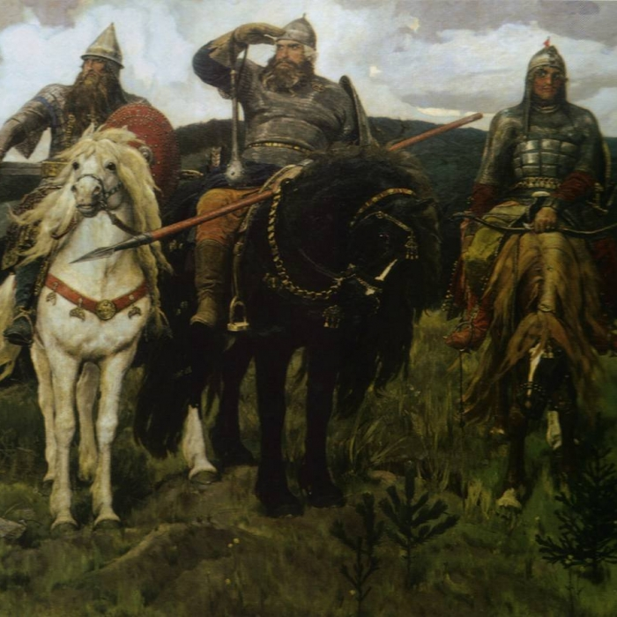
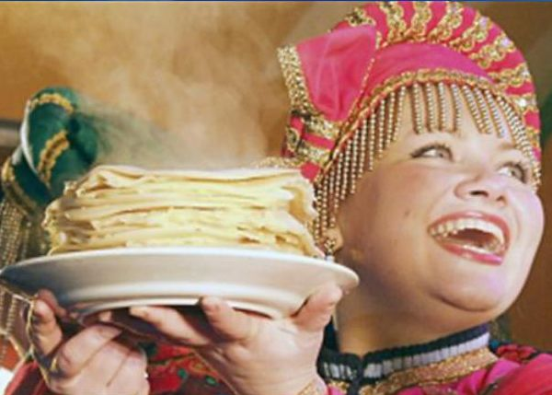
Показать детям красоту родного города,познакомить с талантом русского народа,научить любить свою страну и гордиться тем,что они живут в такой прекрасной стране,как Россия.
Цель

Slide 4
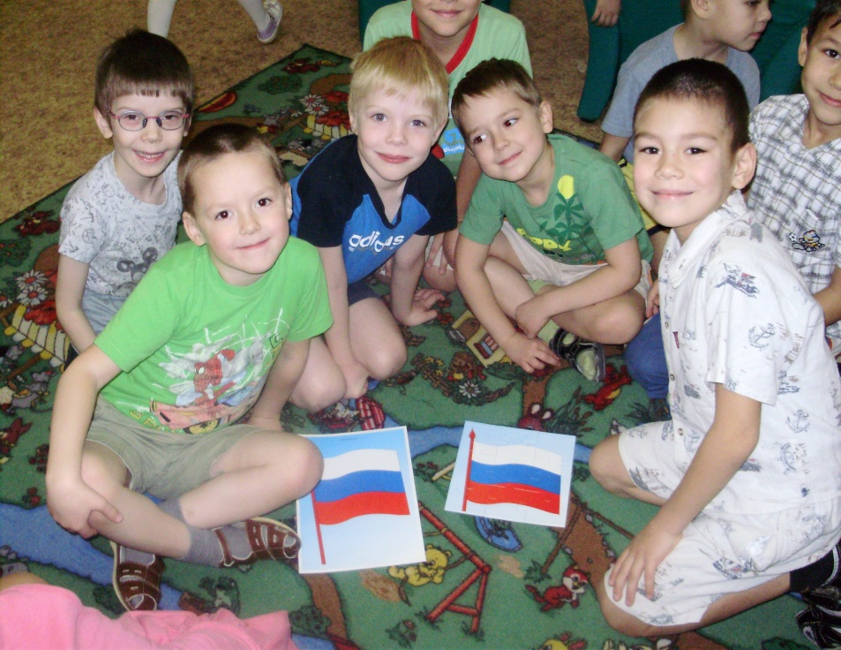
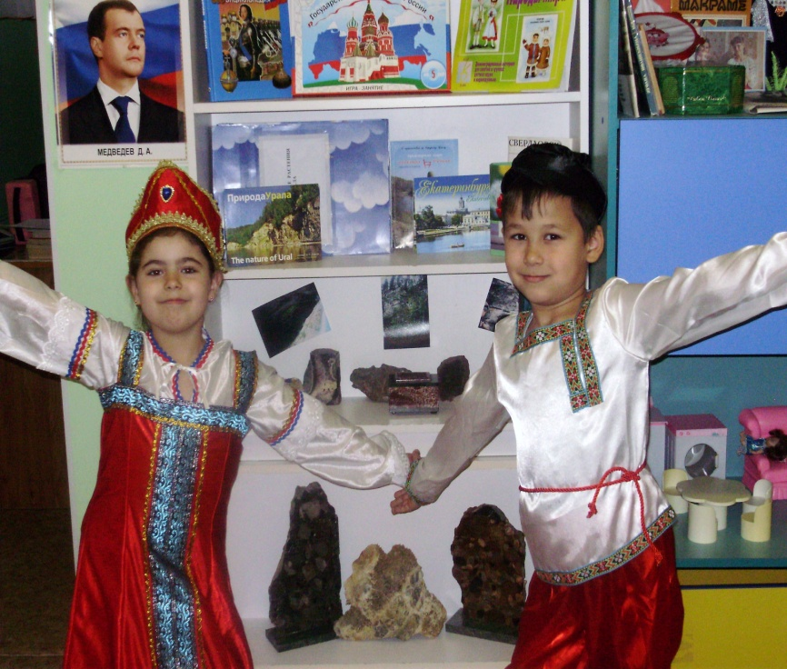
Задачи
Воспитание у ребенка любви и привязанности к семье,родному дому,детскому саду,родной улице,городу.
Формирование бережного отношения к родной природе и всему живому.
Расширение представлений о России.
Развитие интереса к русским традициям и промыслам.

Slide 5
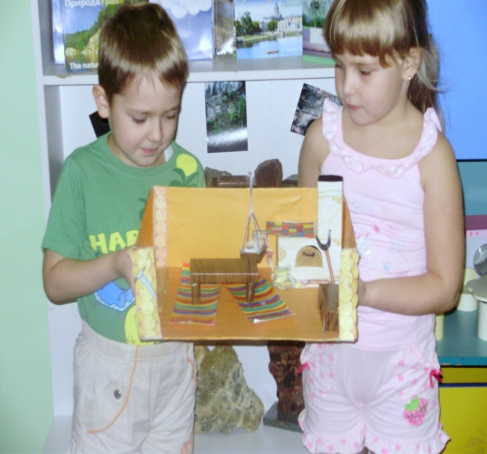
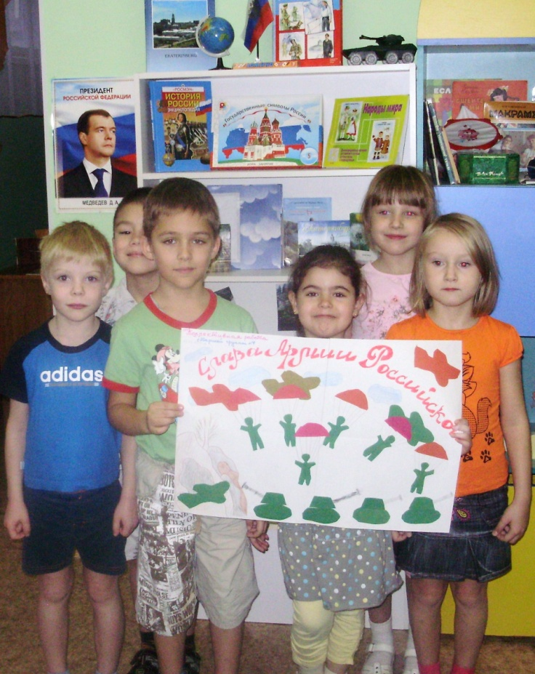
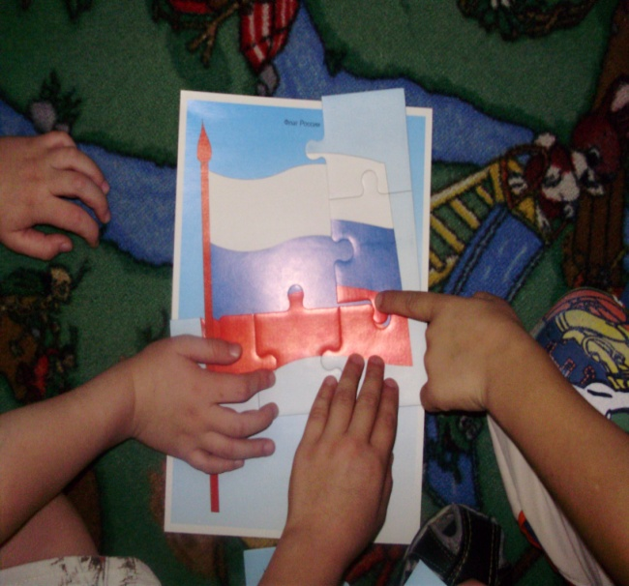
Принципы
Принцип наглядности
Реалистичности и доступности
Деловитости и занимательности

Slide 6
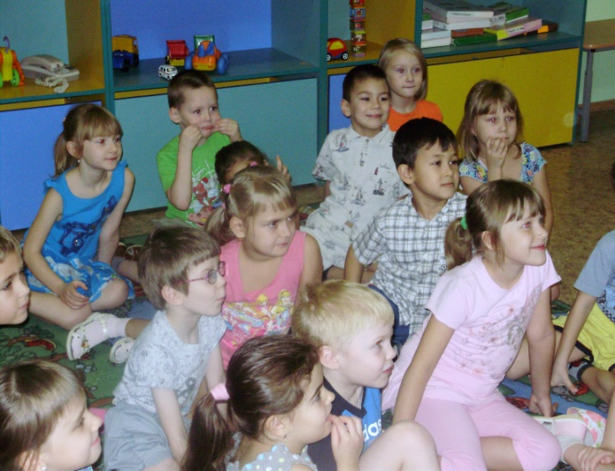
Планируемый результат
Интеллектуальные качества:
Осведомленность
Книголюбие
Личностные качества:
Эмоционально отзывчивый
Любящий и уважающий своих родителей
Чувствующий свою гендерную,семейную,гражданскую принадлежность.

Slide 7
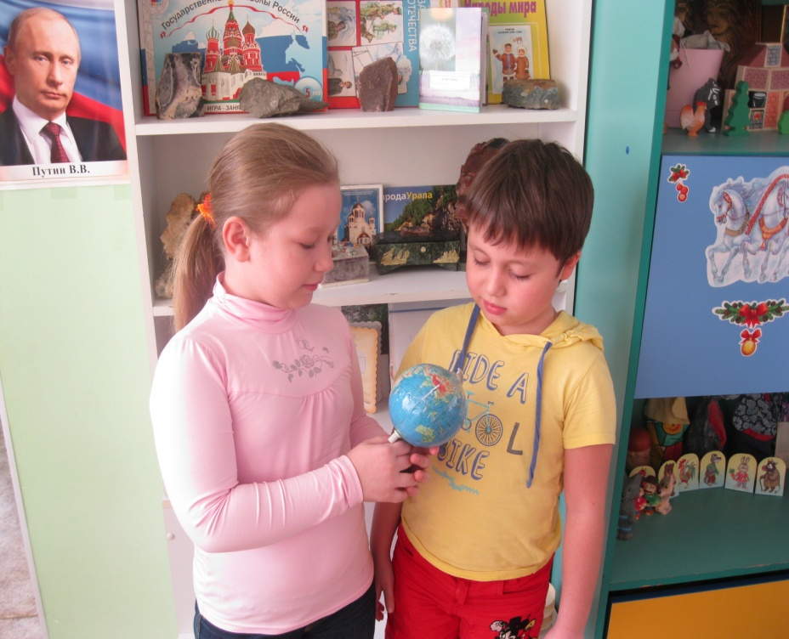
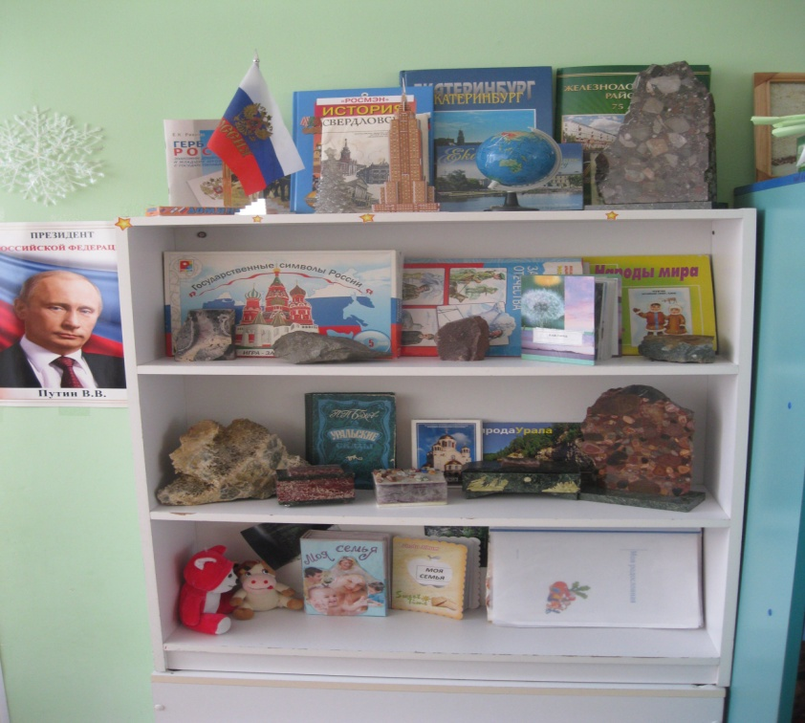
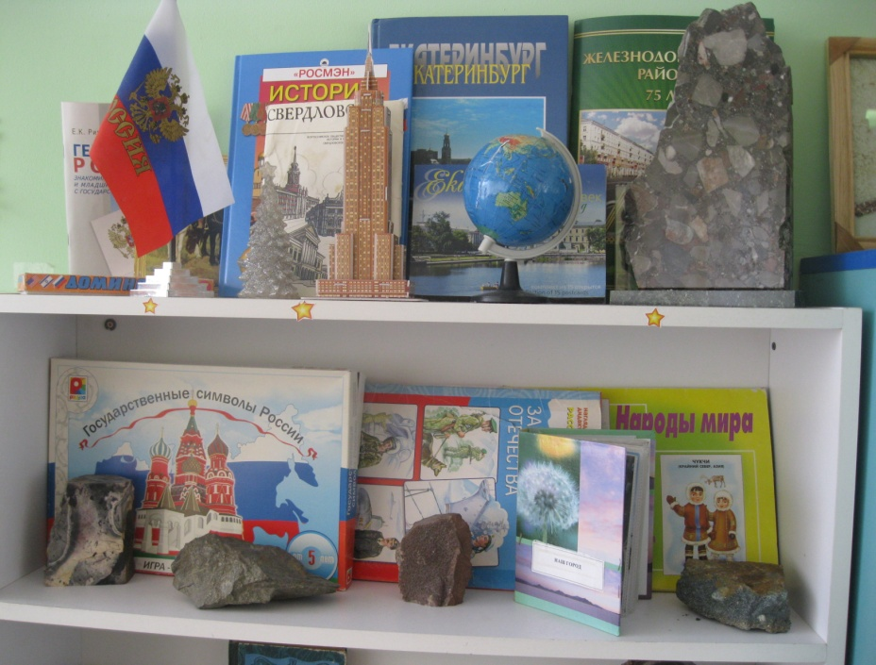
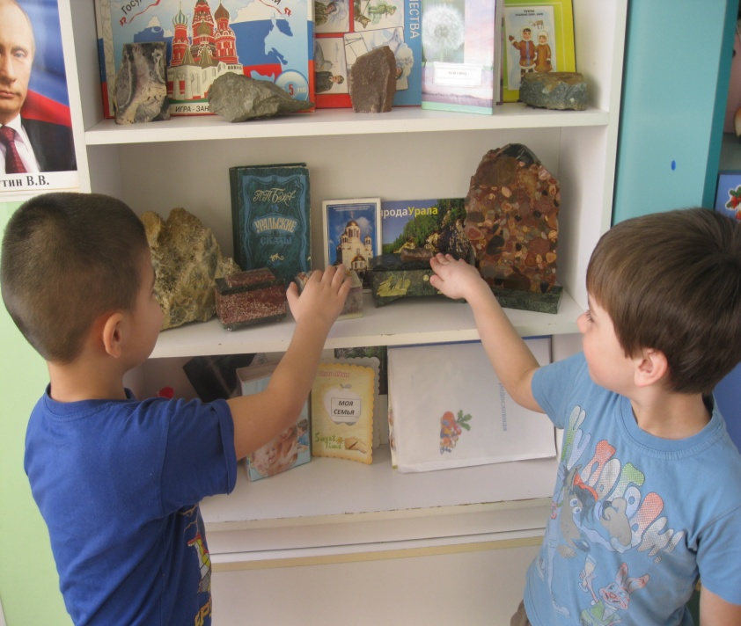

Slide 8
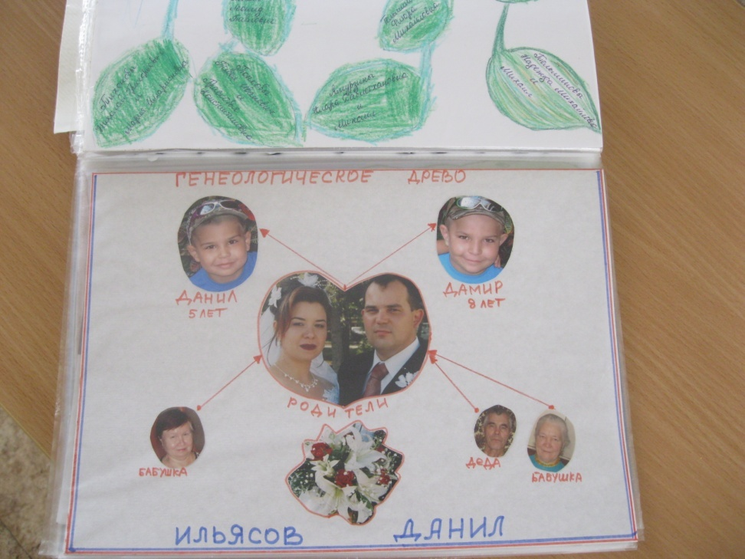
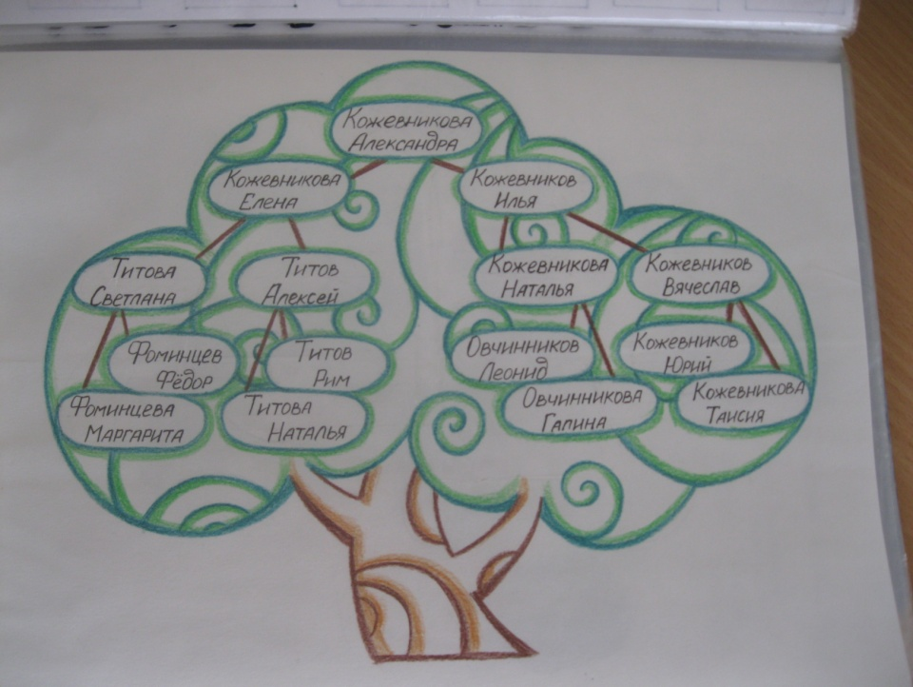
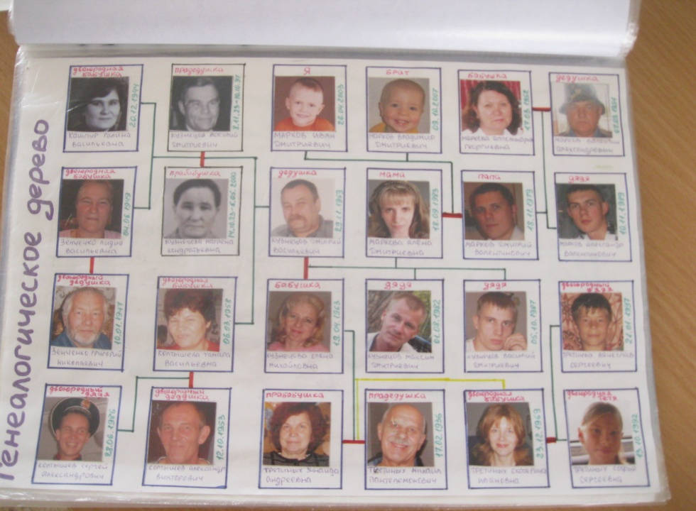
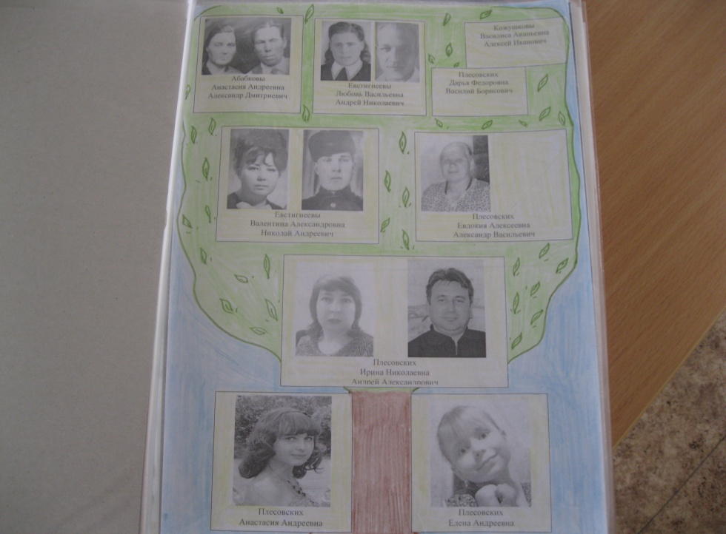

Slide 9
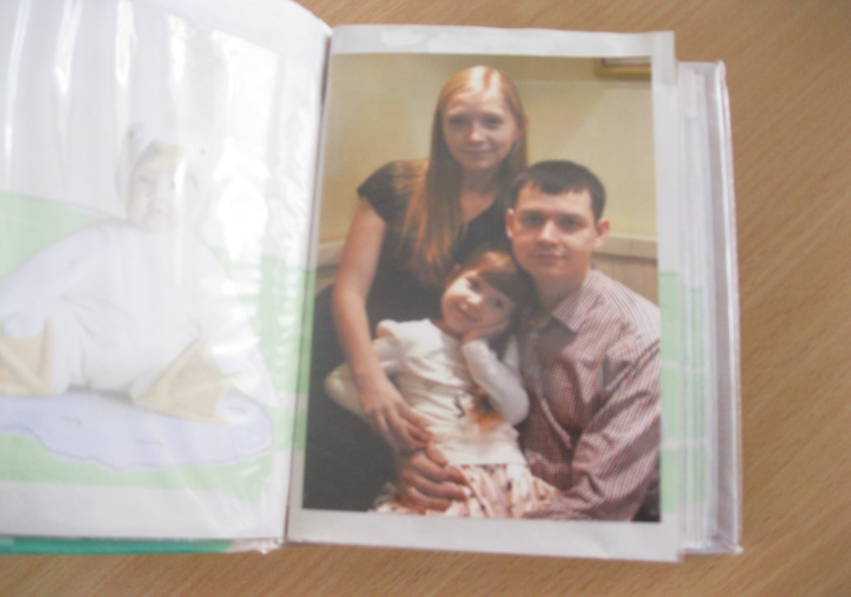
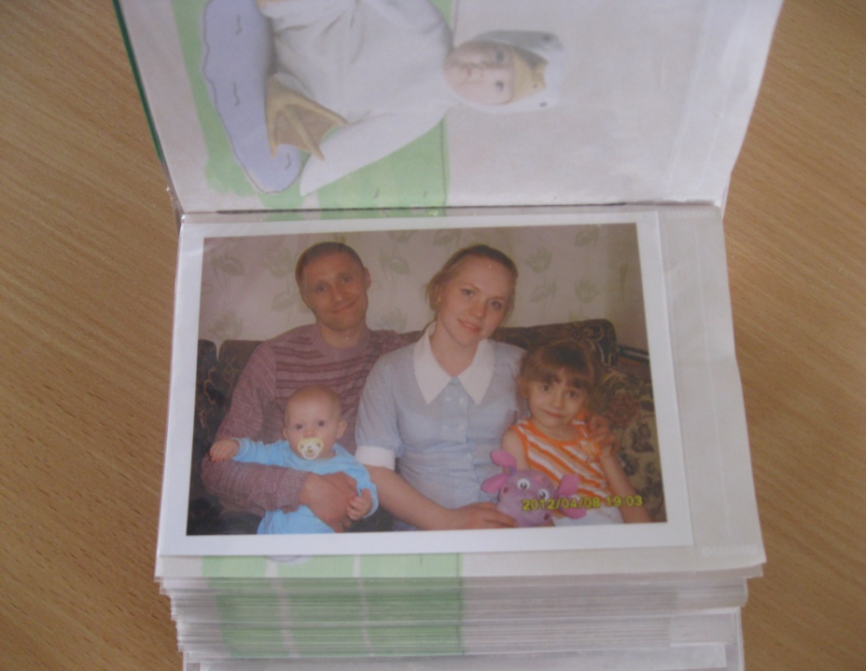
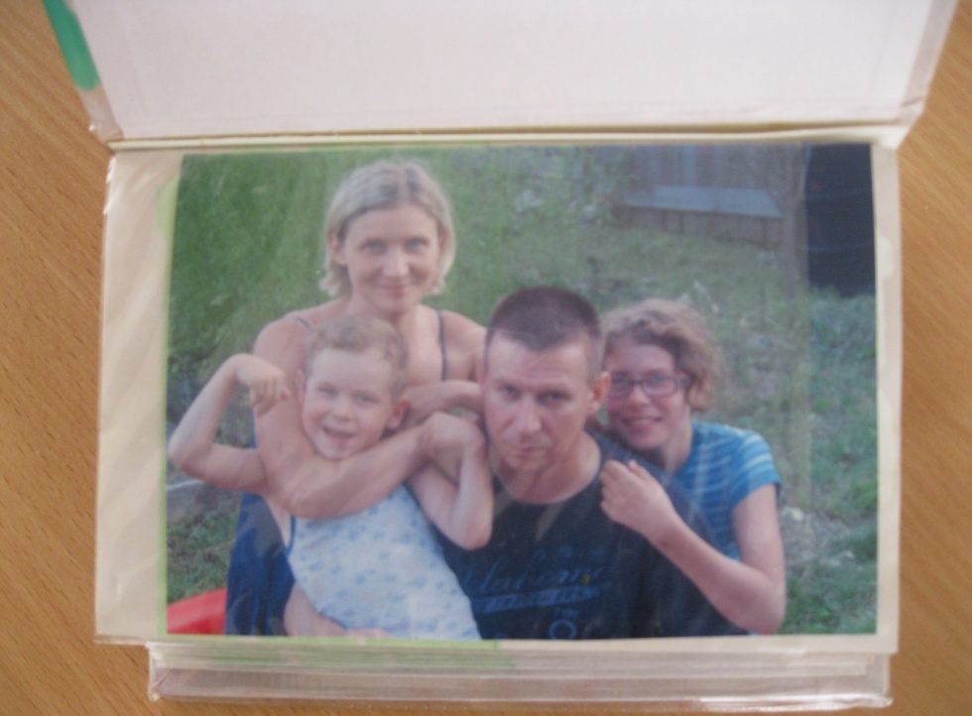

Slide 10
Спасибо за внимание

